Slide 1
Autor: Thiago Kenji Okada - thiago.mast3r@gmail.com
Modificado por: Diogo de Jesus Pina - diogojpina at gmail
Mini-curso de Git
The stupid content tracker

Slide 2
O que vamos ver?
O que são VCSs?
Histórico
Por que aprender Git?
Como o Git funciona?
Instalação
Configuração básica
Uso básico do Git
Branchs
Tags
<number>

Slide 3
Version Control Systems
Sistema que guarda as mudanças feitas num arquivo ou num grupo de arquivos no decorrer do tempo…
...assim você pode ir para uma versão arbitrária do arquivo…
...e caso algo dê errado, você pode voltar e usar uma versão anterior.
<number>

Slide 4
Tipos de VCSs
Local Version Control Systems (LVCS)
Como o próprio nome diz, é local.
Não é possível colaborar com outros desenvolvedores.
rcs foi um dos VCS locais mais populares
Centralized Version Control Systems (CVCS)
CVS, Subversion, Perforce.
Um servidor mantém todos os arquivos.
Ponto único de falha (e se o servidor cair?).
Distributed Version Control Systems (DVCS)
Git, Mercurial, Bazaar, Darcs.
Cada cliente tem uma cópia de todo repositório.
<number>

Slide 5
Breve histórico do Git (1)
Criado pelo Linus Torvalds, o mesmo criador (e principal mantenedor) do kernel Linux.
Até 2002, o kernel era mantido por troca de arquivos patch e TARs por e-mail.
Em 2002 o projeto Linux começou a usar o BitKeeper, um DVCS proprietário.
Em 2005, a empresa que desenvolve o BitKeeper parou de apoiar projetos open source.
<number>

Slide 6
Breve histórico do Git (2)
Isso levou a comunidade do kernel Linux a desenvolver sua própria ferramenta a partir das lições aprendidas com o BitKeeper.
Objetivos:
Ser rápido
Design simples
Bom suporte para desenvolvimento não-linear
Completamente distribuído
Habilidade de gerenciar projetos grandes, como o Linux, de forma eficiente.
<number>

Slide 7
Por que aprender Git?
De acordo com uma pesquisa feita pela Fundação Eclipse em Maio de 2014, 42,9% dos desenvolvedores profissionais usam Git ou GitHub como VCS principal, frente aos 36% em 2012, 27,6% em 2011 e 12,8% em 2010.
Na Inglaterra, o site UK IT aproximadamente 23,58% das oportunidades de emprego para desenvolvedores exigem conhecimento em Git.
Fonte: http://en.wikipedia.org/wiki/Git_(software)#Adoption
<number>

Slide 8
Como o Git funciona?
Ao invés de armazenar as diferenças (diffs), o Git armazena uma "cópia" dos dados atuais (snapshots).
Graças a isso, o Git parece mais um sistema de arquivos que um VCS.
Quase toda a operação é local.
Isso aumenta o desempenho e permite trabalhar offline.
Checagem de integridade (SHA-1).
Praticamente impossível fazer uma alteração sem que o Git fique sabendo.
Git, geralmente, só adiciona dados.
<number>

Slide 9
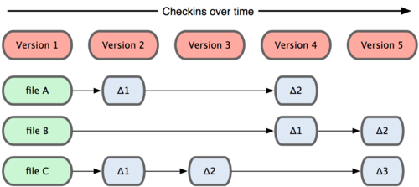
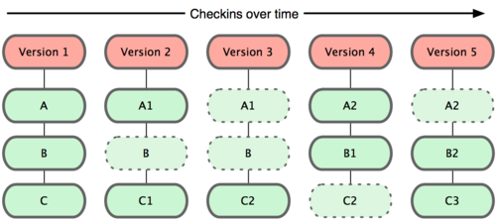
Snapshots, não diffs
VCS tradicional
Git
<number>

Slide 10
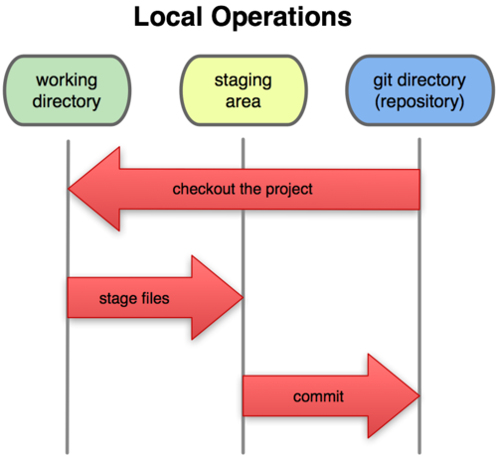
Os três estados
Um arquivo pode estar em três estados:
unmodified / commited
modified
staged
<number>

Slide 11
Instalando o Git (1)
Instalando dependências:
Fedora
$ yum install curl-devel expat-devel gettext-devel \ openssl-devel zlib-devel
Ubuntu/Debian
$ apt-get install libcurl4-gnutls-dev libexpat1-dev gettext \ libz-dev libssl-dev
<number>

Slide 12
Instalando o Git (2)
Faça o download do código-fonte no site:
http://git-scm.com/download
E então compile
$ tar -zxf git-1.7.2.2.tar.gz $ cd git-1.7.2.2 $ make prefix=/usr/local all $ sudo make prefix=/usr/local install
Depois disso, você pode usar o próprio Git para updates:
$ git clone git://git.kernel.org/pub/scm/git/git.git
<number>

Slide 13
Instalando o Git (3)
Você também pode baixar o Git no repositório da sua distro (nem sempre tem a versão mais atual disponível).
No Mac OS X você pode usar o instalador disponível nesse site:
http://code.google.com/p/git-osx-installer
No Windows você pode usar as versões disponíveis nesse site:
http://msysgit.github.com/
<number>

Slide 14
Configurando o Git (1)
/etc/gitconfig: Configurações do sistema, afetam todos os usuários. Modificado com git config --system (precisa de root).
~/.gitconfig: Configurações globais do usuário atual. Modificado com git config --global.
.git/config: Configurações do diretório Git correspondente. Modificado com git config --local (dentro do diretório).
Cada nível tem prioridade sobre o anterior, ou seja, configurações locais tem prioridade sobre as configurações do sistema.
<number>

Slide 15
Configurando o Git (2)
Vamos configurar o nome e e-mail, para que o Git mantenha nosso histórico de modificações:
$ git config --global user.name "Seu Nome" $ git config --global user.email seu@email.com
Depois você pode setar algumas preferências, como:
$ git config --global core.editor emacs
$ git config --global merge.tool ediff
Podemos checar as configurações com:
$ git config --list
<number>

Slide 16
Conseguindo ajuda
Se você precisar de ajuda durante o uso do Git, pode usar as seguintes comandos:
$ git help <verb> $ git <verb> --help $ man git-<verb>
Diferente de outros programas *nix, o Git não tem uma ajuda rápida. Qualquer um dos comandos acima abre uma manpage.
<number>

Slide 17
Mãos a obra
Para usar o Git num projeto já existente, vá até o diretório correspondente e digite:
$ git init
Isso cria um novo sub-diretório chamado .git que contém todos os arquivos necessários para um repositório - um esqueleto.
Nenhum arquivo está sendo monitorado ainda.
<number>

Slide 18
Adicionando arquivos e o primeiro commit
$ git add -A $ git commit -m 'versão inicial'
Com isso criamos um repositório local e mesmo sem a ajuda de um servidor externo podemos manter o histórico dos nossos arquivos. Ou seja, é possível usar o Git como LVCS também.
<number>

Slide 19
Clonando um repositório existente
$ git clone git://github.com/schacon/grit.git $ git clone git://github.com/schacon/grit.git mygrit
Reparem que usamos o comando clone ao invés do mais comum checkout. O Git (por ser um DVCS) faz uma cópia completa do repositório ao invés de apenas puxar a última versão.
<number>

Slide 20
Fazendo mudanças
Cada arquivo pode estar em dois estados: tracked (monitorado) e untracked (não monitorado).
Arquivos tracked são arquivos que estavam no último snapshot, eles podem estar em qualquer um dos três estados.
Arquivos untracked são arquivos novos que ainda não estão sendo monitorados.
<number>

Slide 21
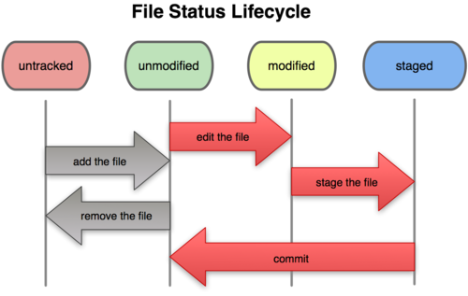
Ciclo de vida de um arquivo
<number>

Slide 22
Checando o estado dos seus arquivos
$ git status # On branch master nothing to commit (working directory clean)
Como não fizemos nenhuma alteração ainda, o repositório está limpo.
<number>

Slide 23
Criando um novo arquivo
$ vim README $ git status # On branch master # Untracked files: # (use "git add <file>..." to include in what will be committed) # # README nothing added to commit but untracked files present (use "git add" to track)
Criamos um novo arquivo, ou seja, temos um arquivo untracked.
<number>

Slide 24
Monitorando um novo arquivo
$ git add README
$ git status # On branch master # Changes to be committed: # (use "git reset HEAD <file>..." to unstage) # # new file: README #
Agora nosso arquivo está nos estados tracked e stagged, ou seja, ele será incluído no próximo commit.
<number>

Slide 25
Vamos fazer alguns testes
Modifique um arquivo existente qualquer. Digite git status e veja o resultado.
git add no arquivo modificado e git status. Veja o resultado.
Modifique o arquivo mais uma vez e git status. O que aconteceu?
<number>

Slide 26
O que aconteceu? (1)
$ git status # On branch master # Changes to be committed: # (use "git reset HEAD <file>..." to unstage) # # new file: README # modified: benchmarks.rb # # Changed but not updated: # (use "git add <file>..." to update what will be committed) # # modified: benchmarks.rb #
<number>

Slide 27
O que aconteceu? (2)
O Git faz um snapshot do arquivo na hora que você dá um git add.
Se você commitar agora, você irá commitar a versão antiga do arquivo, do jeito que ele estava no último git add feito.
É necessário outro git add para que as alterações sejam feitas.
<number>

Slide 28
Ignorando arquivos (1)
É comum você querer ignorar alguns arquivos no seu diretório de trabalho (arquivos .exe, .o, .a, backups, etc.).
O arquivo .gitignore diz ao Git quais arquivos (ou quais tipos de arquivo) ignorar.
A sintaxe é relativamente poderosa, suportando glob patterns (expressões regulares do *nix).
<number>

Slide 29
Ignorando arquivos (2)
Linhas em branco ou começando com um # são ignoradas.
Glob patterns funcionam.
Você pode terminar padrões com um / para indicar um diretório.
Você pode negar o padrão começando o mesmo com uma !.
<number>

Slide 30
Ignorando arquivos (3)
$ cat .gitignore
# comentário, isso é ignorado
*~ # ignora os arquivos de backup do vim/emacs
*.[oa] # ignora arquivos com extensão "o" ou "a" !lib.a # mas não ignora "lib.a", apesar da regra acima /TODO # só ignora o arquivo TODO do root, não os
# subdiretórios
build/ # ignora todos os arquivos do sub-diretório build doc/*.txt # ignora docs/nota.txt, mas não
# docs/servidor/nota.txt
<number>

Slide 31
Vendo o histórico de commits (1)
$ git log commit ca82a6dff817ec66f44342007202690a93763949 Author: Scott Chacon <schacon@gee-mail.com> Date: Mon Mar 17 21:52:11 2008 -0700 changed the version number commit 085bb3bcb608e1e8451d4b2432f8ecbe6306e7e7 Author: Scott Chacon <schacon@gee-mail.com> Date: Sat Mar 15 16:40:33 2008 -0700 removed unnecessary test code commit a11bef06a3f659402fe7563abf99ad00de2209e6 Author: Scott Chacon <schacon@gee-mail.com> Date: Sat Mar 15 10:31:28 2008 -0700 first commit
<number>

Slide 32
Vendo o histórico de commits (2)
-p exibe os diffs entre commits.
-2 exibe os dois últimos commits.
--stat abrevia o histórico, útil para ver múltiplos commits.
--pretty permite você formatar a saída:
--pretty=oneline exibe os commits numa única linha.
--pretty=short|full|fuller exibe menos/mais informação.
--pretty=format:"opção" permite formatar a saída de diversas formas.
--graph exibe a árvore de commits em ASCII ;) .
gitk exibe os commits numa GUI.
<number>

Slide 33
Opções do --pretty=format:
Option Description of Output %H Commit hash %h Abbreviated commit hash %T Tree hash %t Abbreviated tree hash %P Parent hashes %p Abbreviated parent hashes %an Author name %ae Author e-mail %ad Author date (format respects the –date= option) %ar Author date, relative %cn Committer name %ce Committer email %cd Committer date %cr Committer date, relative %s Subject
<number>

Slide 34
Vendo o histórico de commits (3)
$ git log --since=2.weeks
Commits feitos nas duas últimas semanas.
$ git log --author=thiagoko
Exibe todos os commits feitos pelo usuário thiagoko.
$ git log --grep="pao de batata"
Exibe todos os commits que tem a frase "pao de batata".
<number>

Slide 35
Modificando seu último commit
Alterando só a mensagem do commit:
$ git commit --amend
Adicionando um arquivo ao último commit:
$ git commit -m 'initial commit' $ git add forgotten_file $ git commit --amend
<number>

Slide 36
Removendo um arquivo staged
$ git reset HEAD benchmarks.rb benchmarks.rb: locally modified $ git status # On branch master # Changes to be committed: # (use "git reset HEAD <file>..." to unstage) # # modified: README.txt # # Changed but not updated: # (use "git add <file>..." to update what will be committed) # (use "git checkout -- <file>..." to discard changes in working directory) # # modified: benchmarks.rb #
<number>

Slide 37
Desfazendo modificações num arquivo
$ git checkout -- benchmarks.rb
$ git status # On branch master # Changes to be committed: # (use "git reset HEAD <file>..." to unstage) # # modified: README.txt #
<number>

Slide 38
Repositórios remotos
Nós clonamos um repositório remoto com git clone.
Se usarmos git remote, veremos quais repositórios remotos essa pasta git está associada (por enquanto só o origin, que representa o repositório de onde clonamos o projeto).
git remote -v mostra a URL dos repositórios.
<number>

Slide 39
Adicionando repositórios remotos
$ git remote origin
$ git remote add pb git://github.com/paulboone/ticgit.git
$ git remote -v origin git://github.com/schacon/ticgit.git pb git://github.com/paulboone/ticgit.git
<number>

Slide 40
Puxando informações do novo repositório
Um git fetch pb pega toda a informação do repositório pb que você ainda não tem, mas não faz nada (ele abre um novo branch, que veremos mais tarde).
Um git pull pb faz um fetch e depois um merge, incluindo as modificações feitas no repositório pb no seu repositório local.
Um git clone faz um pull e ainda seta a URL do origin para o branch master como a URL do repositório original.
<number>

Slide 41
Enviando suas modificações ao repositório
$ git push origin master
Você precisa de acesso a escrita para poder enviar informações num repositório remoto.
<number>

Slide 42
Conseguindo informações do repositório remoto
$ git remote show origin * remote origin URL: git://github.com/schacon/ticgit.git Remote branch merged with 'git pull' while on branch master master Tracked remote branches master ticgit
<number>

Slide 43
Renomeando e removendo repositórios remotos
$ git remote rename pb paul $ git remote origin paul
$ git remote rm paul $ git remote origin
<number>

Slide 44
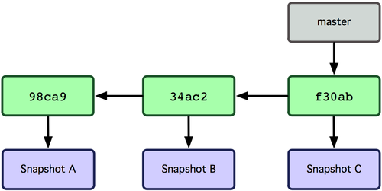
O que são branchs? (1)
No Git, cada branch é um ponteiro para um commit.
A cada commit, o ponteiro avança.
<number>

Slide 45
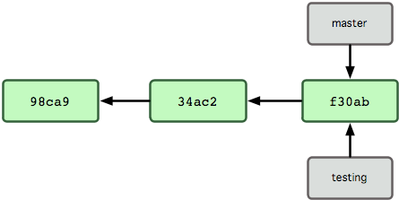
O que são branchs? (2)
$ git branch testing
Agora criamos um novo branch, que aponta para a última modificação feita.
<number>

Slide 46
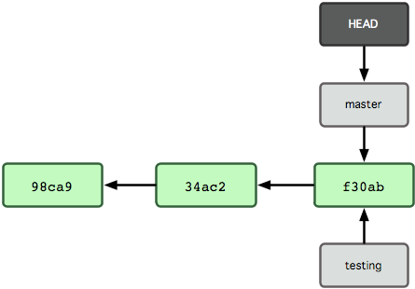
O que são branchs? (3)
Como o Git sabe qual é o branch atual?
O ponteiro HEAD indica qual o branch que está sendo usado.
Para mudar o HEAD de lugar, usamos:
$ git checkout testing
<number>

Slide 47
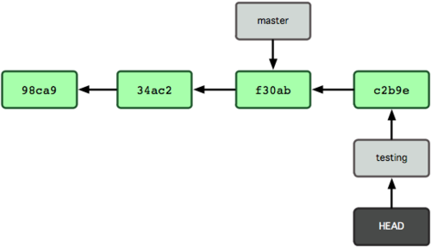
O que são branchs? (4)
Vamos fazer um commit no novo branch:
$ vim test.rb $ git commit -a -m 'made a change'
<number>

Slide 48
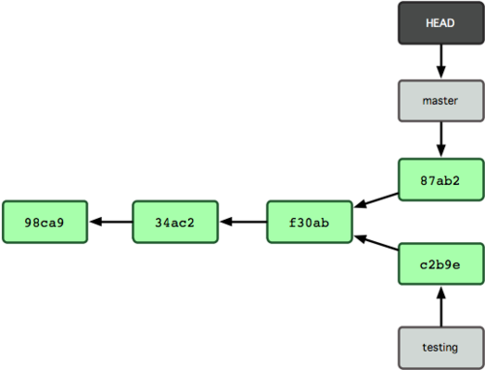
O que são branchs? (5)
Vamos voltar ao branch master e fazer outro commit.
$ git checkout master
$ vim test.rb $ git commit -a -m 'made other changes'
<number>

Slide 49
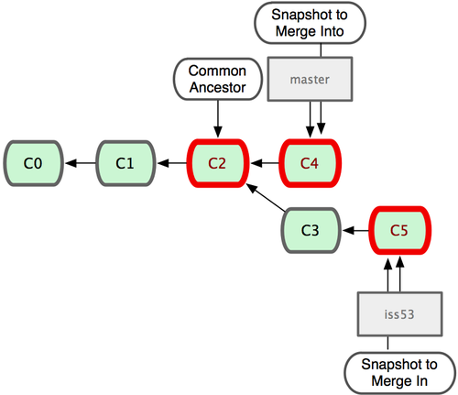
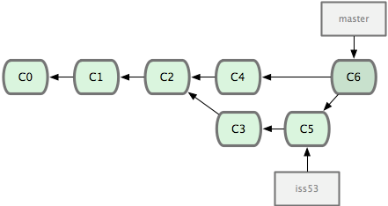
Merge
Vamos fazer um merge nas modificações do testing na branch master.
$ git checkout master $ git merge testing Merge made by recursive. README | 1 + 1 files changed, 1 insertions(+), 0 deletions(-)
<number>

Slide 50
E se o merge não for possível? (1)
$ git merge testing Auto-merging index.html CONFLICT (content): Merge conflict in index.html Automatic merge failed; fix conflicts and then commit the result.
[master*]$ git status index.html: needs merge # On branch master # Changed but not updated: # (use "git add <file>..." to update what will be committed) # (use "git checkout -- <file>..." to discard changes in working directory) # # unmerged: index.html #
<number>

Slide 51
E se o merge não for possível? (2)
<<<<<<< HEAD:index.html <div id="footer">contact : email.support@github.com</div> ======= <div id="footer"> please contact us at support@github.com </div> >>>>>>> iss53:index.html
$ git status # On branch master # Changes to be committed: # (use "git reset HEAD <file>..." to unstage) # # modified: index.html #
<number>

Slide 52
E se o merge não for possível? (3)
$ git commit
Merge branch 'testing' Conflicts: index.html # # It looks like you may be committing a MERGE. # If this is not correct, please remove the file # .git/MERGE_HEAD # and try again. #
<number>

Slide 53
Gerenciando branchs
git branch lista todos os branchs disponíveis.
A opção -v mostra o último commit de cada branch.
A opção --merged mostra quais branchs já sofreram merged no branch atual (geralmente indica um branch seguro para deletar com -d).
Também existe o --no-merged, que faz o contrário.
-D deleta um branch --no-merged.
<number>

Slide 54
Tags
Existem dois tipos de tags:
Lightweight tags guardam o checksum de um commit num arquivo, basicamente um branch que não muda.
$ git tag v1.4-lw
Annotated tags são objetos completos, incluindo o nome do criador da tag, e-mail e data. Pode ser assinado com uma chave PGP para garantir a identidade da tag.
$ git tag -a v1.4 -m 'my version 1.4'
<number>

Slide 55
Stash
Não é possível mudar de branch enquanto existem modificações pendentes (não commitadas) no branch atual, mas podemos guardar as alterações feitas usando stash.
git stash guarda as alterações atuais,
git stash apply aplicam as alterações guardadas,
git stash list mostram os stashs guardados,
git stash drop joga o primeiro stash fora.
<number>

Slide 56
Branchs remotos (1)
Se você precisar compartilhar o trabalho de um branch, é necessário enviar seu branch para um servidor:
$ git push origin testing
O Git não vai clonar os branchs remotos automaticamente. Precisamos fazer isso explicitamente.
$ git checkout -b serverfix origin/serverfix
<number>

Slide 57
Branchs remotos (2)
Se você quiser que um branch local monitore algum branch remoto, faça:
git checkout -b [branch] [remotename]/[branch]
ou
$ git checkout --track origin/serverfix
Deletando branchs remotos:
$ git push origin :serverfix
<number>

Slide 58
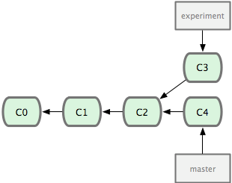
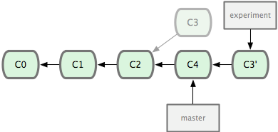
Rebase (1)
Outra maneira de juntar seu trabalho a um outro branch.
Não faça rebases em commits que já foram enviados num repositório público.
<number>

Slide 59
Rebase (2)
$ git checkout experiment $ git rebase master First, rewinding head to replay your work on top of it... Applying: added staged command
<number>

Slide 60
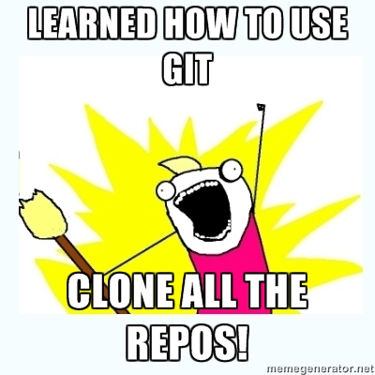
<number>

Slide 61
Para saber mais
CHACON, Scott. Pro Git. Apress, 2009. Disponível gratuitamente em <http://git-scm.com/book/>.
[Screencast] Começando com o Git. AkitaOnRails.com. Disponível em <http://bit.ly/SXcohh>.
<number>

